Slide 1
Programa de Capacitación
Aliados INAI por una cultura de la Protección de Datos Personales
2022

Slide 2
ESTATUS RECEPCIÓN CARTAS DE INTENCIÓN 2022
No. | FEDERACIÓN | MANIFESTACIÓN PARA PARTICIPAR
31 | Federación Mexicana de Padel | Carta expresa
32 | Federación de Wushu de la República Mexicana | Carta expresa
33 | Federación Mexicana de Boxeo | Carta expresa
34 | Instituto del Deporte de los Trabajadores | Carta expresa
35 | Federación Mexicana de Medicina del Deporte | Carta expresa
36 | Federación Mexicana de Motonáuticas | Carta expresa
37 | Federación Mexicana de Motociclismo | Carta expresa
38 | Federación Mexicana de Nippon Kempo | Carta expresa
39 | Federación Mexicana de Deportes para Personas con Parálisis Cerebral | Carta expresa
40 | Porristas y Grupos de Animación | Carta expresa
41 | Federación Mexicana de Rugby | Carta expresa
42 | Federación Mexicana de Tenis | Carta expresa
43 | Federación Mexicana de Tenis de Mesa | Carta expresa
44 | Federación de Triatlón | Carta expresa
45 | Federación Mexicana de Raquetbol | Carta expresa
46 | Federación Mexicana de Ski | Carta expresa
47 | Federación Mexicana de Tiro con Arco | Carta expresa
48 | Federación Mexicana de Taekwondo | Carta expresa
49 | Federación Mexicana de Handball | Carta expresa
50 | Federación Mexicana de Akido | Carta expresa
51 | Federación Mexicana de Béisbol | Carta expresa
52 | Asociación de Deportes aéreos y Pole Sports del Golfo y Península de México, A.C. | Carta expresa
53 | Asociación de Pole Sports y disciplinas aéreas del Sudoeste Mexicano | Carta expresa
54 | Asociación de Pole y Acrobacia Aérea del Distrito Federal | Carta expresa
55 | Asociación Norte de Pole Sports A.C., | Carta expresa
56 | Federación de Pole Sports en México | Carta expresa
57 | Federación Mexicana de Gimnasia, A.C. | Carta expresa
No. | FEDERACIÓN | MANIFESTACIÓN PARA PARTICIPAR
1 | Federación Mexicana de Deporte Escolar | Carta expresa
2 | Federación de Dominó de la República Mexicana | Carta expresa
3 | Federación Deportiva de México de Hockey sobre Hielo | Carta expresa
4 | Panathlon Distrito Mexico | Carta expresa
5 | Federación Mexicana de Polo | Carta expresa
6 | Federación Mexicana de Remo | Carta expresa
7 | Federación Mexicana de Deportes para Sordos | Carta expresa
8 | Federación Mexicana de Sports (E-sports) | Carta expresa
9 | Federación Mexicana de Vela | Carta expresa
10 | Federación Mexicana de Pole Sports | Carta expresa
11 | Federación Mexicana de Aeronáutica | Carta expresa
12 | Federación Mexicana de Baile y Danza Deportiva | Carta expresa
13 | Federación Mexicana de Disco Volador | Carta expresa
14 | Federación Mexicana de Jiu Jitsu | Carta expresa
15 | Federación Mexicana de Juegos y Deportes Autóctonos y Tradicionales | Carta expresa
16 | Federación Mexicana de Limalama | Carta expresa
17 | Federación Medallistas de Luchas Asociadas | Carta expresa
18 | Federación Mexicana de Deportes de Montaña y Escalada | Carta expresa
19 | Federación Mexicana de Pentatlón Moderno | Carta expresa
20 | Federación Nacional de Pesca Deportiva | Carta expresa
21 | Federación de Artes Marciales Mixtas, Equidad y Juego Limpio | Carta expresa
22 | Federación Mexicana de Boliche | Carta expresa
23 | Federación Ecuestre Mexicana | Carta expresa
24 | Federación Mexicana de Fisicoconstructivismo y Fitness | Carta expresa
25 | Federación Mexicana de Futbol Americano | Carta expresa
26 | Federación Mexicana de Golf | Carta expresa
27 | Federación Nacional de Kick Boxing México | Carta expresa
28 | Federación Mexicana de Muaythai | Carta expresa
29 | Federación Mexicana de Actividades Subacuáticas | Carta expresa
30 | Federación Mexicana de Voleibol | Carta expresa

Slide 3
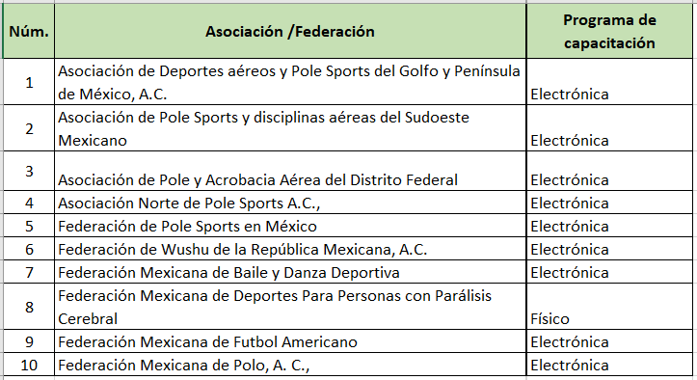
ESTATUS RECEPCIÓN PROGRAMAS DE CAPACITACIÓN 2022

Slide 4
OFERTA DE CAPACITACIÓN
CAPACITACIÓN PRESENCIAL
Capacitación impartida en sede INAI o sede Sujeto Regulado.
CAPACITACIÓN LÍNEA SÍNCRONA
Capacitación impartida mediante herramienta de videoconferencia.
CAPACITACIÓN
CAPACITACIÓN EN LÍNEA ASÍNCRONA
Capacitación impartida mediante el Centro Virtual de Capacitación en Acceso a la Información y Protección de Datos Personales CEVINAI.

Slide 5
OFERTA DE CAPACITACIÓN
CAPACITACIÓN PRESENCIAL | CAPACITACIÓN EN LÍNEA (CEVINAI)
Introducción a la Ley Federal de Protección de Datos Personales en Posesión de los Particulares | Ley Federal de Protección de Datos Personales en Posesión de los Particulares
Aviso de Privacidad | Aviso de Privacidad
Análisis de la LFPDPPP y su Reglamento en materia de Medidas de Seguridad de Datos Personales | Designación de la Persona o Departamento de Datos Personales
Guía para implementar un Sistema de Gestión de Seguridad de Datos Personales | Atención a las Solicitudes de Ejercicio de Derechos ARCO
Esquemas de Autorregulación | Medidas de Seguridad
Taller sobre el Ejercicio de los Derechos ARCO | Autorregulación en Materia de Protección de Datos Personales en México y Reglas de Operación del Registro de Esquemas de Autorregulación
 | Tratamiento de datos biométricos y manejo de incidentes de seguridad de datos personales

Slide 6
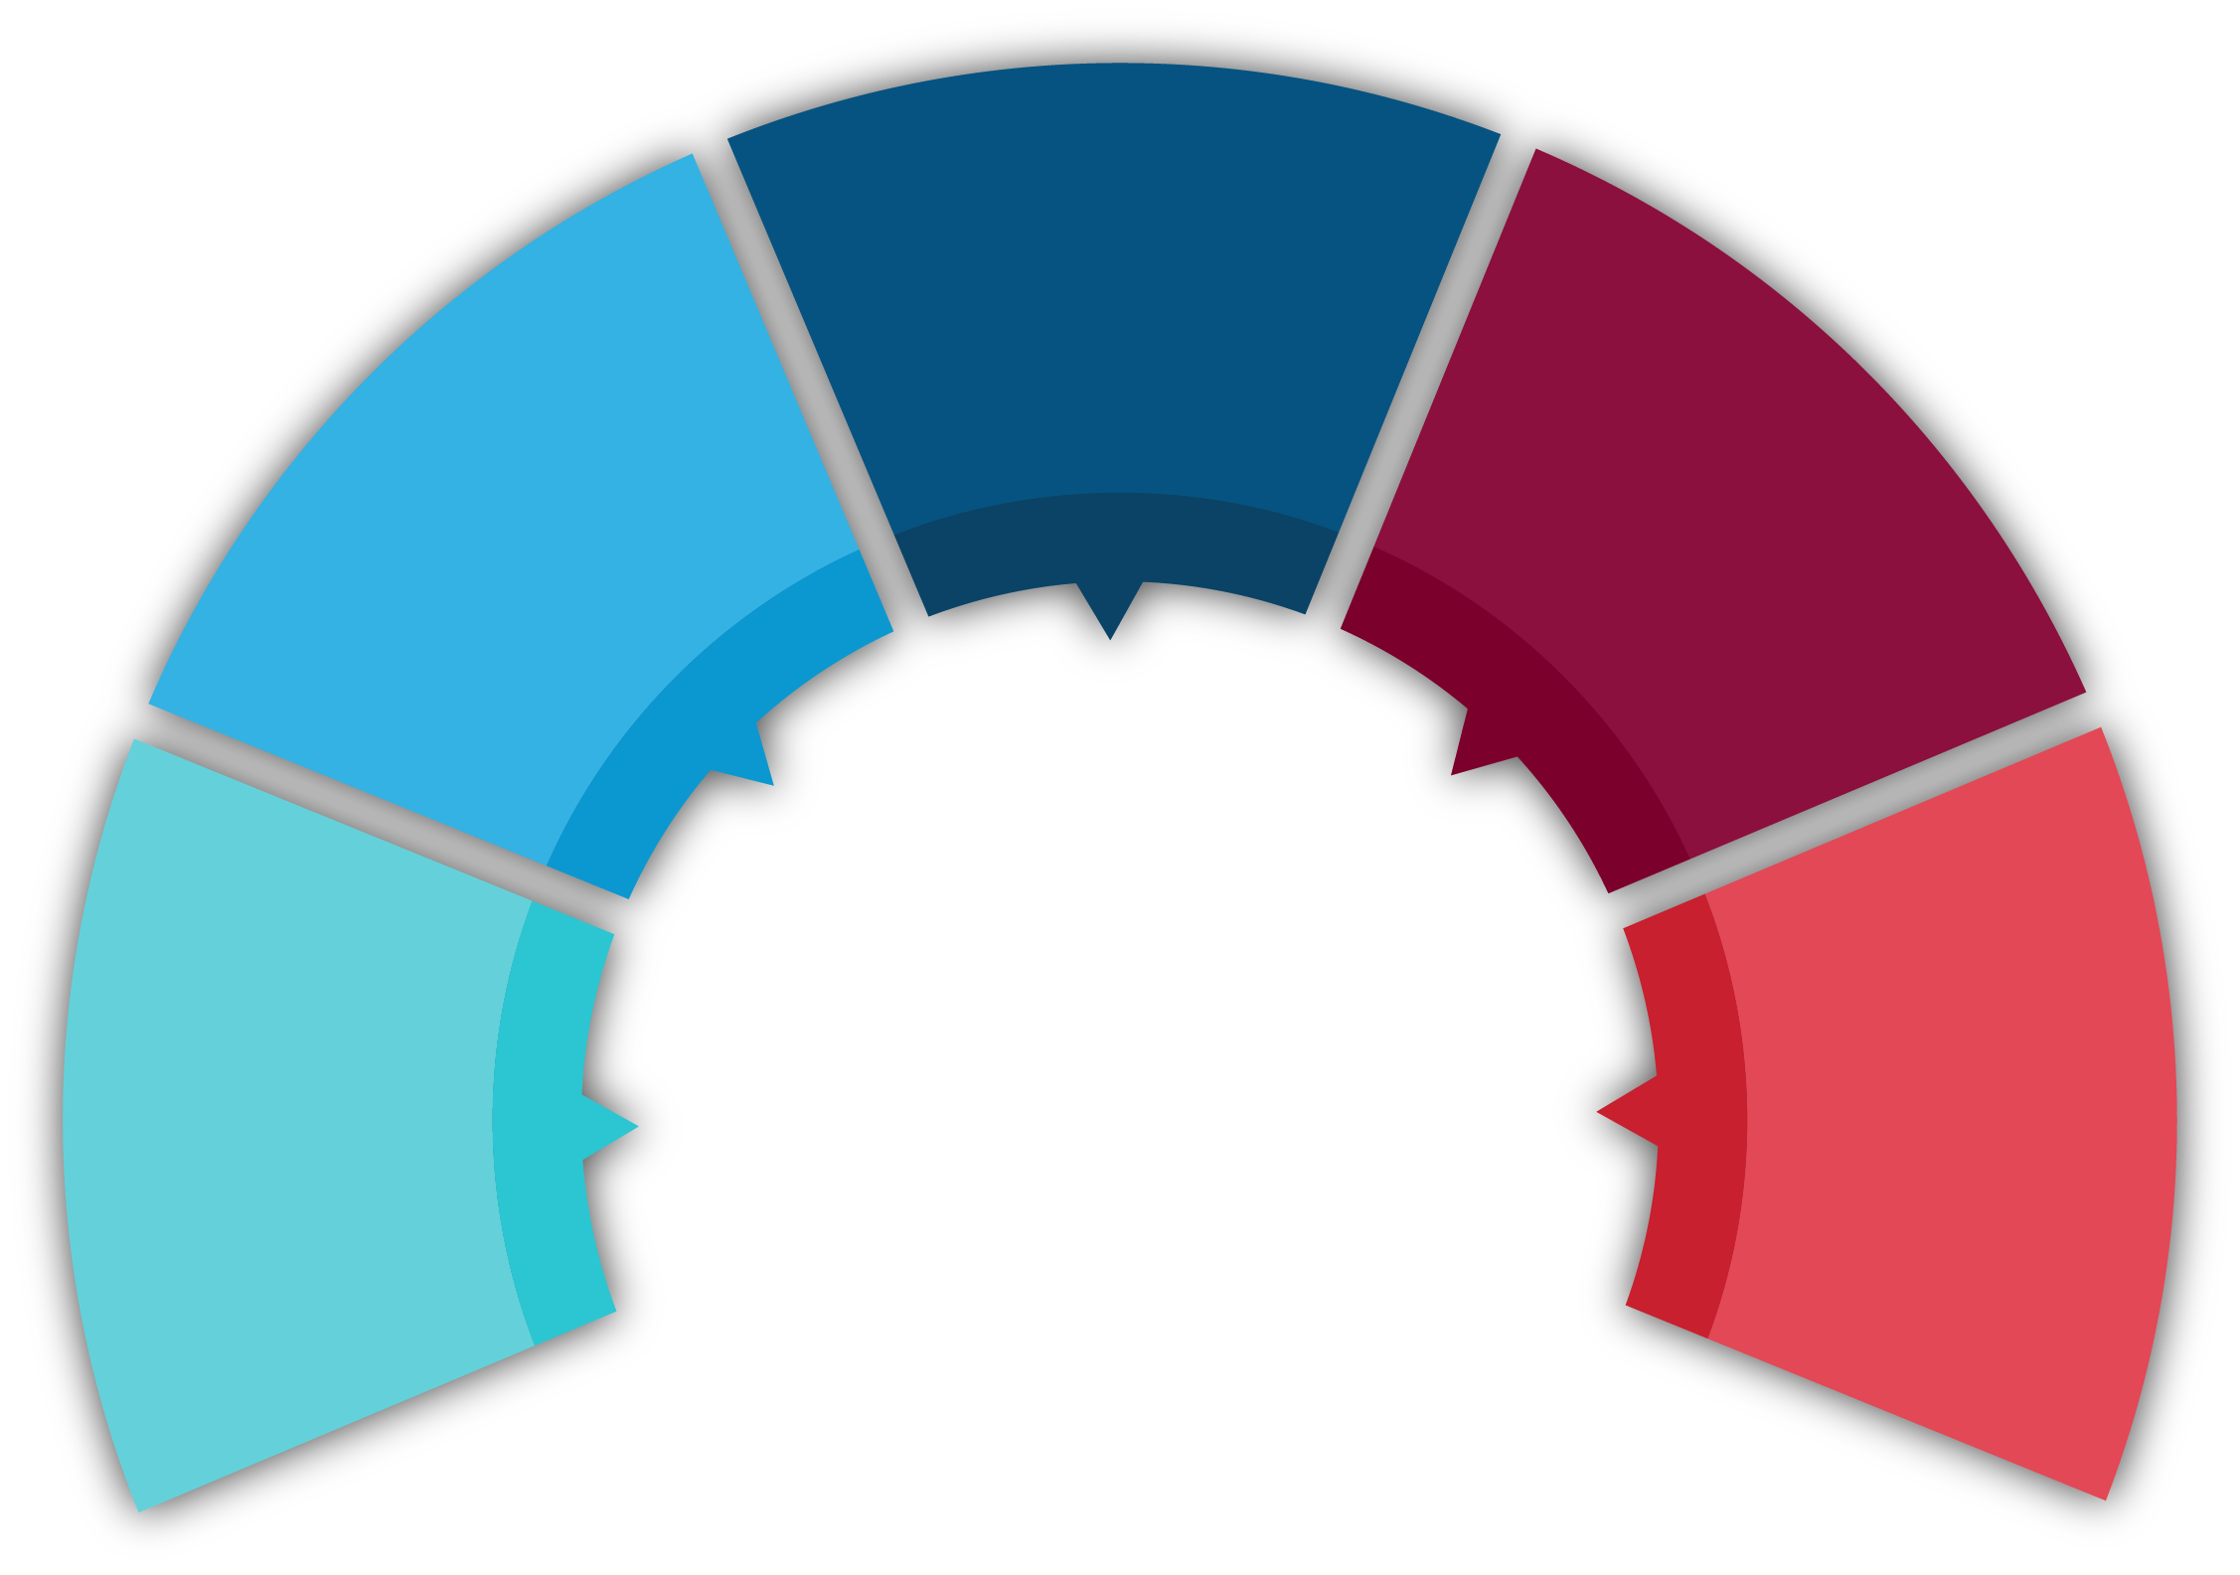
ETAPAS DE TRABAJO
Seguimiento y asesoría para la implementación del Programa
Evaluación de resultados obtenidos
Implementación
3
2
4
Integración del Programa de Capacitación, Aliados INAI por la Protección de Datos Personales
1
5
Detección de Necesidades de Capacitación

Slide 7
1
Integración del Programa de Capacitación, Aliados INAI por la Protección de Datos Personales.
Se trata de una etapa en la que, en la que la Dirección General de Capacitación y los sujetos regulados participantes definirán: los objetivos, universos, temas, perfiles y metas de capacitación, en el formato que se acuerde.

Slide 8
ETAPAS DE TRABAJO
2
Implementación del Programa de
Capacitación, Aliados INAI por la
Protección de Datos Personales.
Se refiere a la ejecución del Programa de Capacitación, tiene que ver con las actividades relacionadas con la impartición de las acciones de capacitación previstas, así como la coordinación técnica y logística de las mismas.

Slide 9
ETAPAS DE TRABAJO
3
Seguimiento y asesoría para la implementación del Programa.
(Junio)
En esta fase, se revisan los avances, problemas u obstáculos que se pueden presentar en la operación del Programa, se comparten experiencias y se identifican posibles soluciones.
Asimismo, es factible realizar los ajustes necesarios para dar cumplimiento a las metas programadas.

Slide 10
ETAPAS DE TRABAJO
4
Evaluación de resultados obtenidos.
(Diciembre)
Se analizan los resultados obtenidos en la implementación del Programa de Capacitación, Aliados INAI por la Protección de Datos Personales; así como en su caso, a través de un informe por parte del sujeto regulado, la incidencia de la capacitación recibida en la mejora de: avisos de privacidad, procedimientos de atención a solicitudes de derechos ARCO o en la implementación de medidas de seguridad, entre otros aspectos que pueden ser mejorados, a partir de la capacitación recibida.

Slide 11
ETAPAS DE TRABAJO
5
Detección de Necesidades de Capacitación.
Se trata de la etapa en la que el sujeto regulado realiza una revisión de los requerimientos de capacitación del personal o integrantes de su organización, identificando, de forma anual, aquellos aspectos de la normatividad que es importante que se atiendan desde la capacitación.

Slide 12
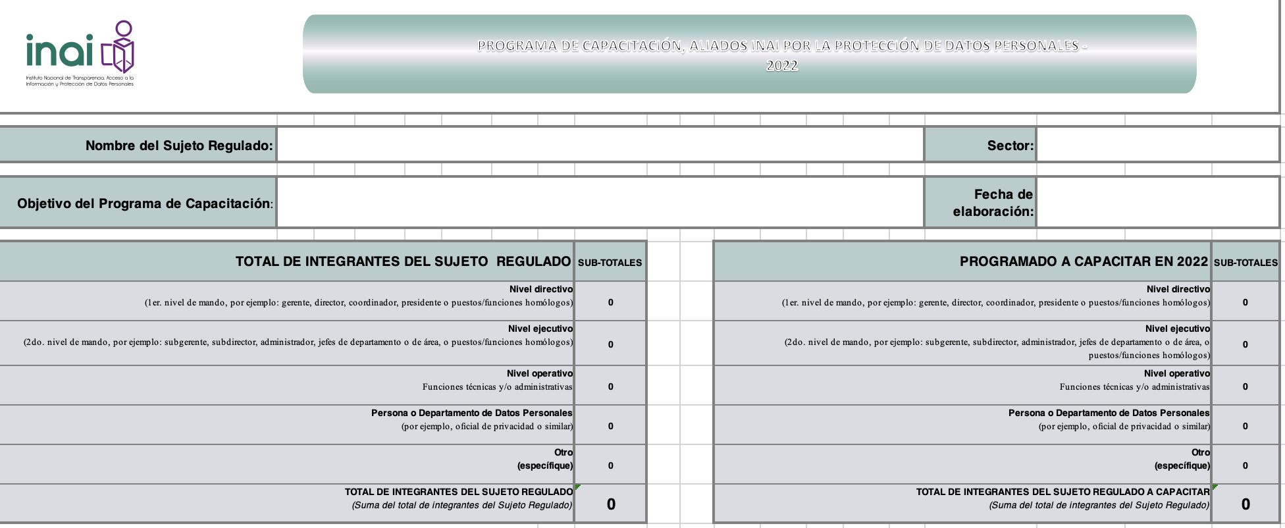
PROGRAMA DE CAPACITACIÓN

Slide 13
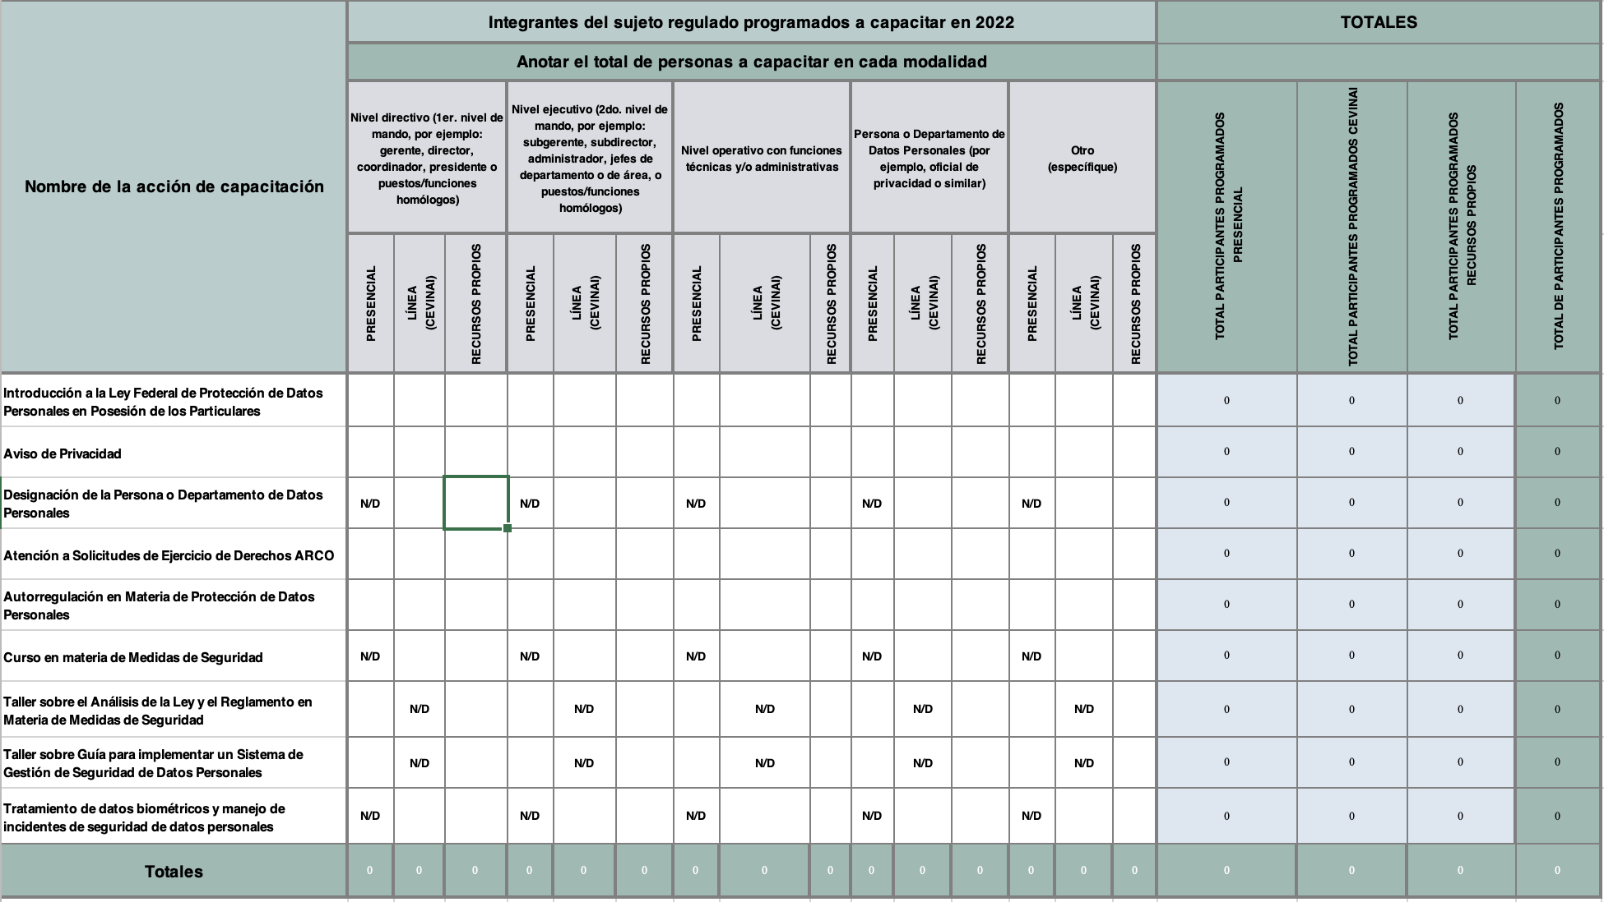
PROGRAMA DE CAPACITACIÓN

Slide 14
PROGRAMA DE CAPACITACIÓN

Slide 15
CALENDARIO DE ACTIVIDADES
Fecha | Acción a realizar
18 de marzo de 2022
1 de abril 2022
Entrega de carta para participar en el Programa de Capacitación Aliados INAI (designación enlace y equipo promotor de capacitación)
11 de abril de 2022
Entrega de Formato de Programa de capacitación en electrónico
18 de abril de 2022
Entrega de Formato de Programa de capacitación en físico
30 de noviembre de 2022
Conclusión del Programa
9 de diciembre de 2022
Entrega de informe final conforme al formato que proporcionará la Dirección General de Capacitación

Slide 16
POR SU ATENCIÓN
¡MUCHAS GRACIAS!
Yuri Emiliano Cinta Domínguez
Director General de Capacitación
yuri.cinta@inai.org.mx
Doranelly García Rey
Dirección de Capacitación de Datos Personales
juana.garcia@inai.org.mx
Ricardo Gómez Ortega
Subdirección de Desarrollo y Programación de Capacitación de Datos
ricardo.gomez@inai.org.mx

